Slide 1
Ch1 – La notion d’organisation

Slide 2
I – Définition et caractéristiques des organisation
1/ un rassemblement de personnes pour atteindre un objectif commun
2/ des règles de fonctionnement et une structure
3/ une certaine stabilité pour réaliser des actions
4/ un lieu de décision

Slide 3
II – L’entreprise : un exemple d’organisation
1/ définition
organisation à but lucratif
« une entreprise est une unité légale, personne physique ou morale, qui jouit d’une autonomie de décision et qui est organisée afin de proposer sur un marché des biens et des services marchands. » INSEE
2/ caractéristiques
a) une combinaison productive
b) la création de valeur
c) la répartition de cette valeur

Slide 4
3/ les catégories d’entreprise
a) les critères de classement
b) le classement de l’INSEE (cf doc photocopié)
Entreprise unipersonnelle
Microentreprise
TPE
PME
ETI
GE
c) Les entreprises françaises en 2017 selon l’INSEE (cf doc photocopié)
d) la création d’entreprises en France
e) les start-up

Slide 5
III – Les finalités des entreprises
Survivre et réaliser des profits
Avoir le moins d'impact possible sur l'environnement
Être utile socialement
A/ Définition
La finalité de l’entreprise est sa raison d’être.
Elle reflète l’idée que l’entrepreneur se faisait de l’entreprise bien avant qu’elle n’existe.
Elle traduit ses motivations en termes économique, éthique ou social.

Slide 6
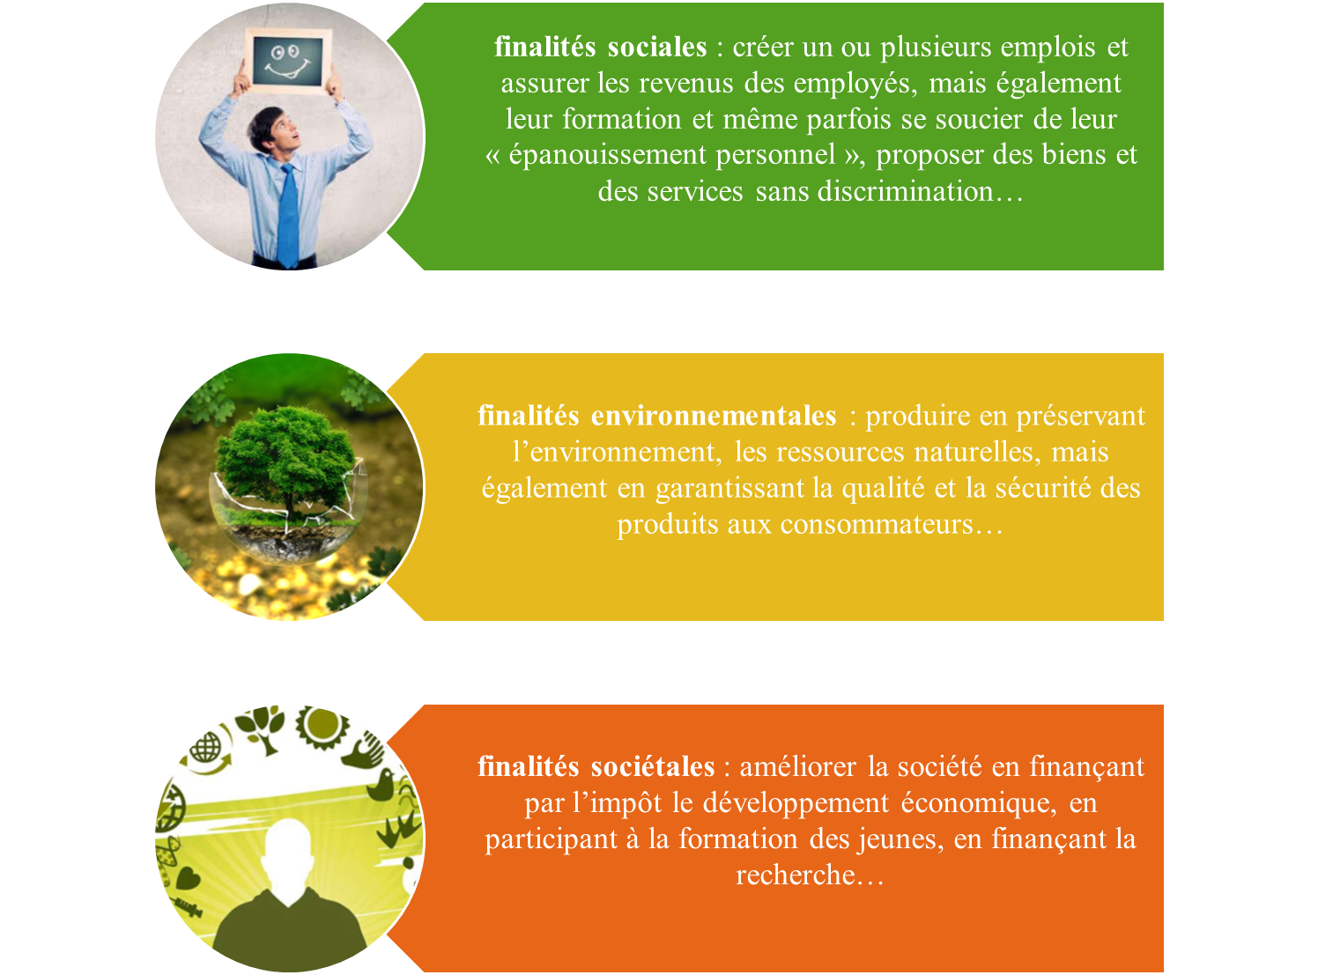
B/ Les différentes finalités de l'entreprise
Bien que la finalité économique soit primordiale (sans cela, aucune autre n'existerait),
elle est aujourd'hui accompagnée d'autres finalités.

Slide 7
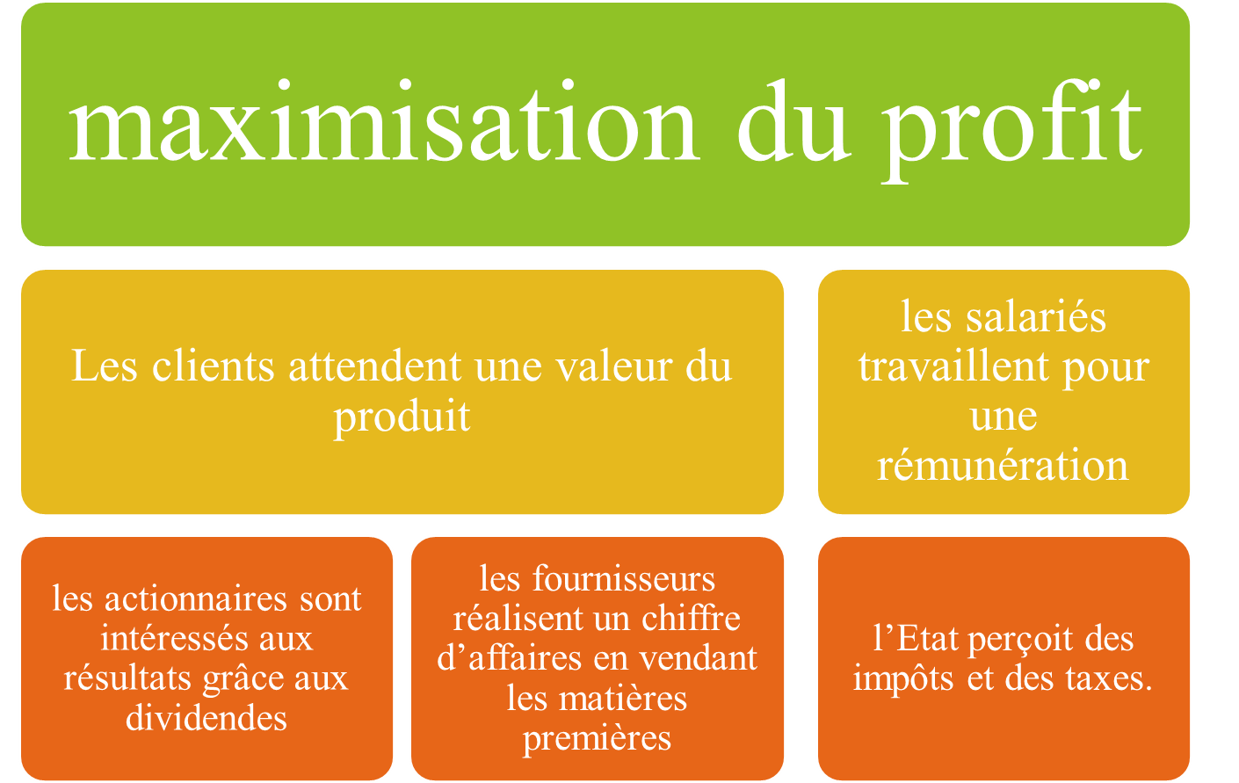
C/Les finalités des autres parties prenantes

Slide 8
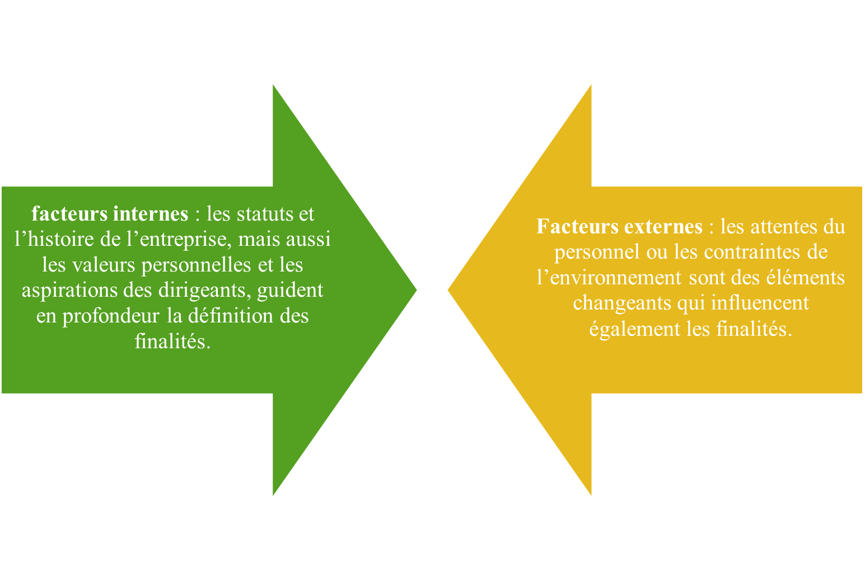
D/ Comment se construit la finalité ?

Slide 9
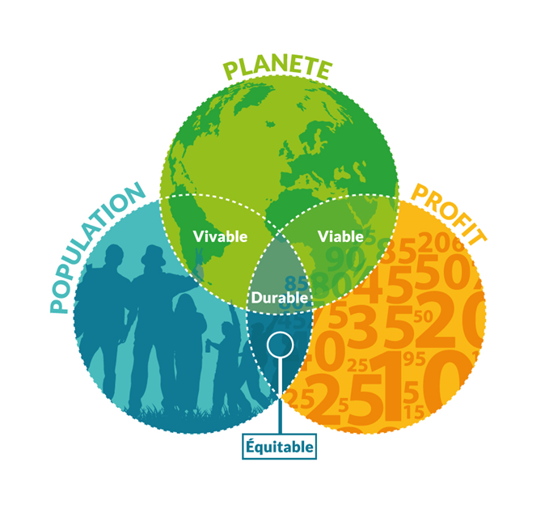
IV – La responsabilité sociétale de l'entreprise (RSE)
A/ Définition
"C'est l'intégration volontaire par les entreprises de préoccupations sociales et environnementales à leurs activités commerciales et leurs relations avec leurs parties prenantes." (commission européenne)
Il s’agit pour l’entreprise de décliner les principes du développement durable à son échelle : satisfaire les besoins présents tout en permettant aux générations futures de satisfaire les leurs.
B/ Intérêt et contraintes
L'entreprise doit maintenir sa performance économique
Effets positifs : amélioration de l'image de marque, augmentation du CA et des parts de marché, amélioration de la position concurrentielle
Risques potentiels : pas de projets trop ambtieux ou en contradiction avec la politique de l'entreprise

Slide 10
C/ Comment intégrer la RSE à ses finalités ?
1 – Dans le domaine environnemental
Étudier les processus de production afin de les repenser dans le sens du développement durable (utilisation du papier, de bois provenant de forêts gérées durablement…)
2 – Dans le domaine social
Avoir de bonnes relations avec les partenaires sociaux et les salariés.
S'assurer des conditions de travail de partenaires extérieurs…
3 – Dans le domaine économique
Réaliser des investissements socialement responsables (ISR), basés sur des critères sociaux et/ou environnementaux mais aussi financiers.

